Slide 1


Slide 2
Los niños de ayer y los niños de hoy, nos lo preguntamos todo…

Slide 3
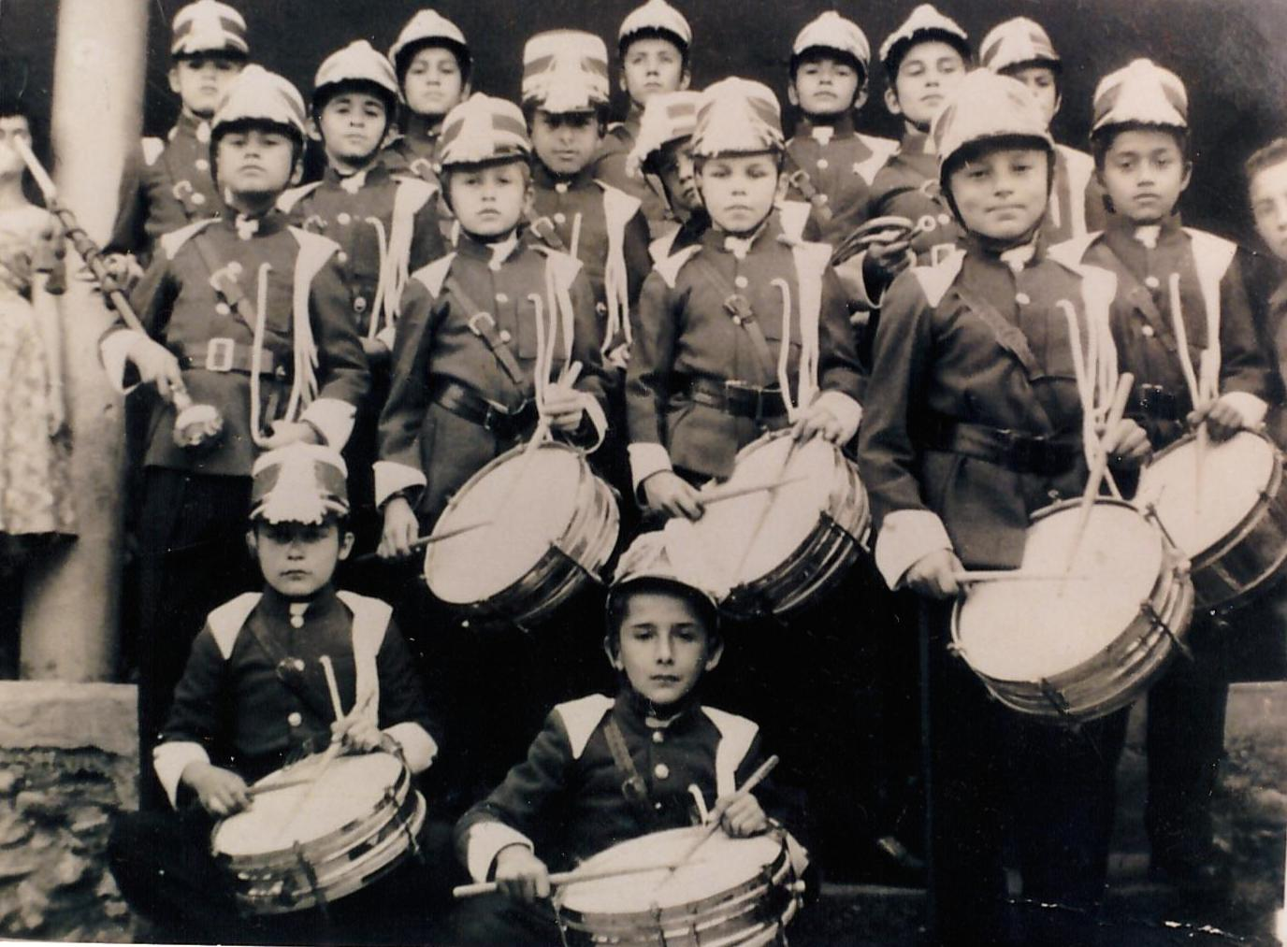
El compilador de este libro fue una vez un niño tamborilero..

Slide 4
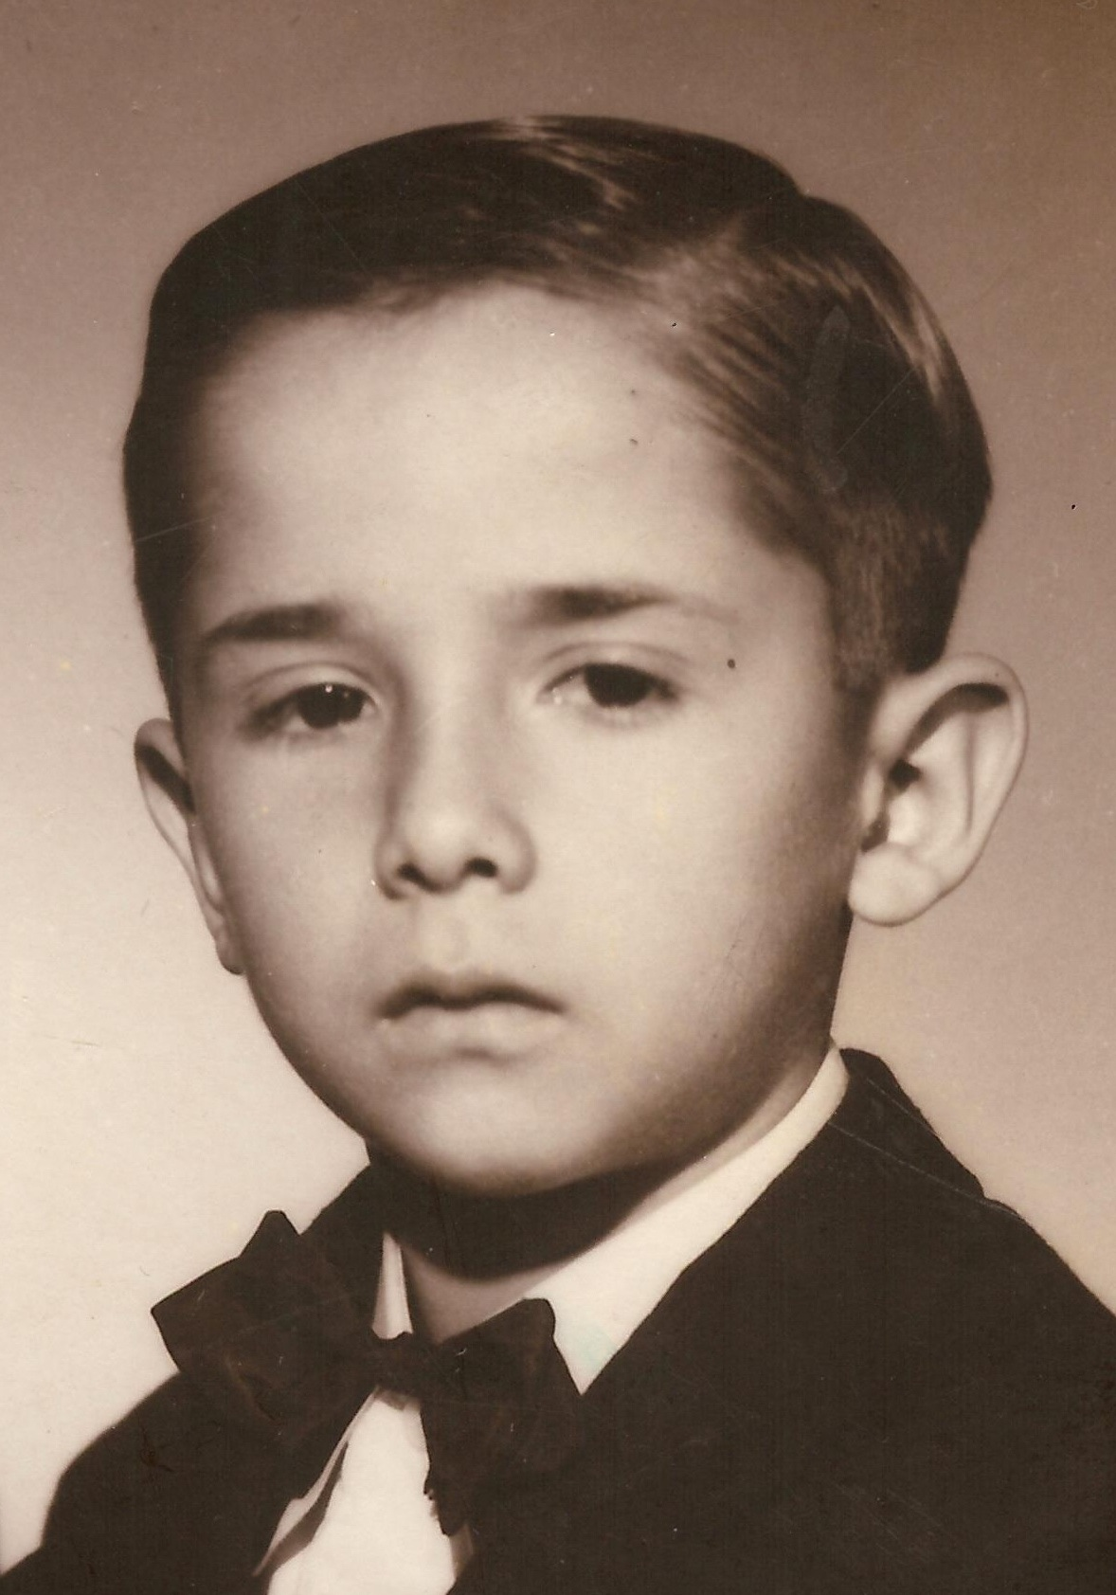
Y se preguntaba…
¡¿Por qué algunos actores que veía en una película, a pesar de que los mataban, aparecían en otra?!

Slide 5
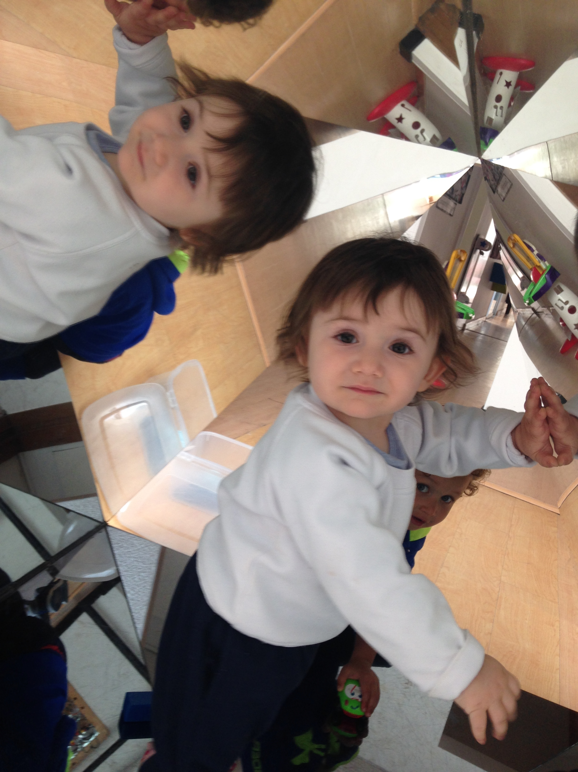
Sí, ¡los niños nos lo
preguntamos todo!

Slide 6

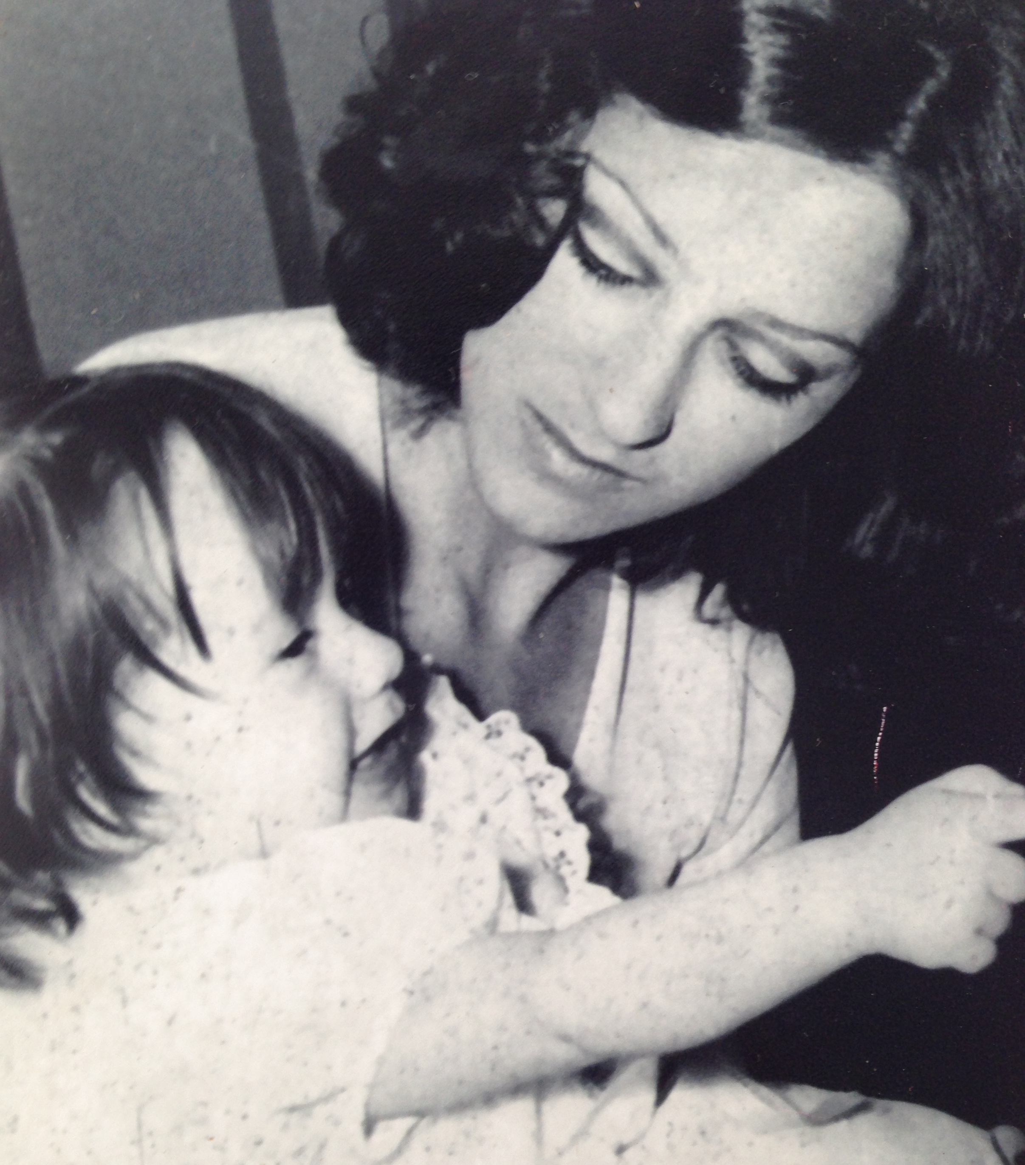
El problema es…
-Papi, nosotros sí que les preguntamos cosas…
-Tranquila Andrea, que para eso estamos los papás
-Pero es que ustedes casi no nos saben responder

Slide 7

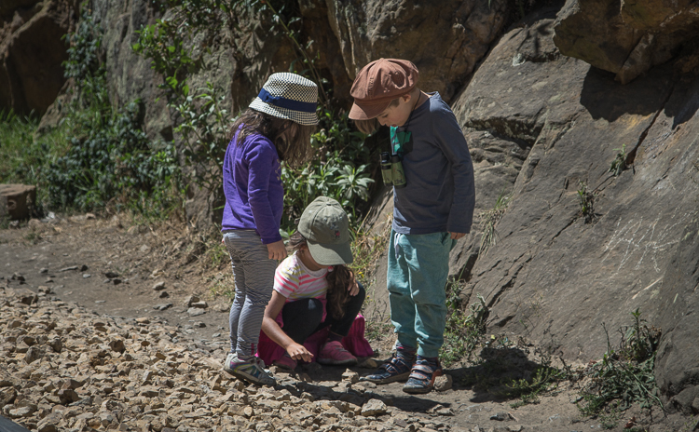
¿Cuál es la mano derecha de un zurdo?
¿Mami, dónde queda el coito?
¿Señor, usted ha visto a una señora sin un niño como yo?

Slide 8

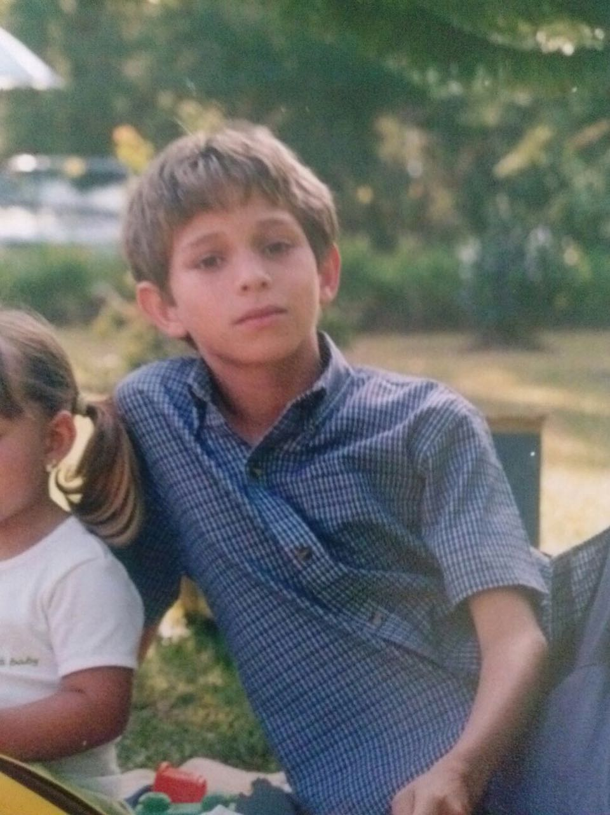

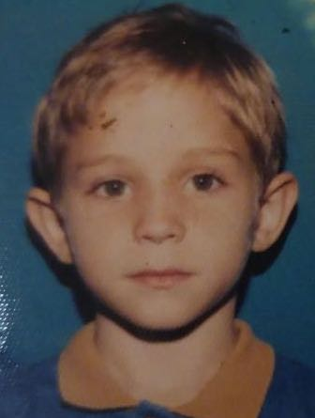
-Magia es sacar a Dios de
un sombrero
-Abuelo,¿tu puedes sacar a Dios
de un sombrero?
José Luis Márquez, 4 años

Slide 9

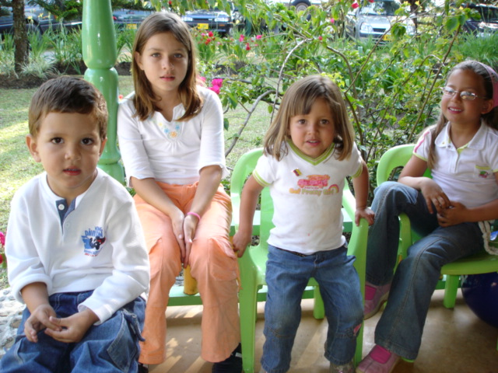
¿Dios es niño o niña?
¿Mami, a vos te tocó
la matanza del Niño Dios?
Mami, cuando tu eras pequeñita, ¿quién era mi mami?

Slide 10

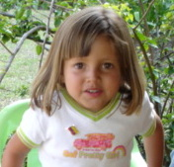
Laura Ortíz, de tres años, en el entierro de su bisabuelo, pregunta qué hay en el cofre. La mamá le explica que son
las cenizas de su bisabuelo.
“Y por qué no abren el
cofrecito para que salga?”
“Y en el cielo le van a dar comida? ¿Allá le prestan ropa? Quiero ir a esa nube para tocar.

Slide 11

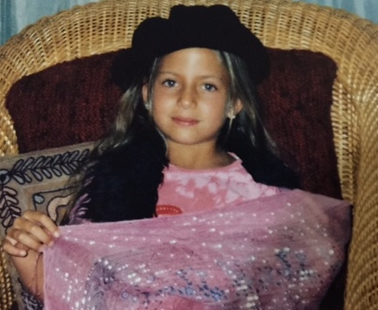
Manuela Ortiz, de siete años,
le pregunta a la abuelita:
-Cómo se diferencia la yegua del caballo?
-Las yeguas tienen teticas por debajo
y los caballos tienen órganos genitales.
-¡Ah, el pene!

Slide 12

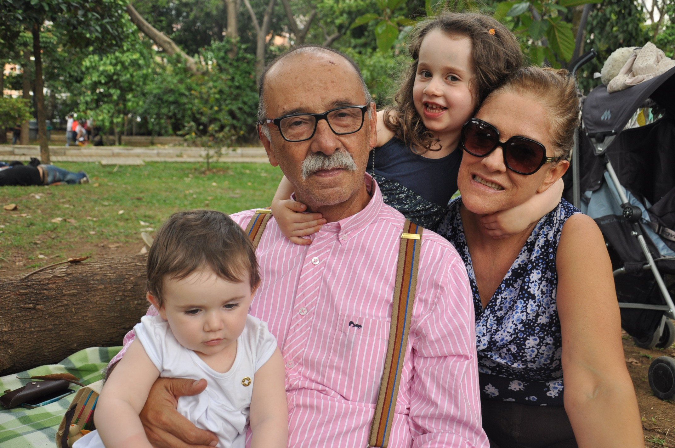
Y las preguntas que nos hacíamos de niños, nos las siguen haciendo los hijos, y los hijos de nuestros hijos…
“-Abita, ¿dónde está tu mamá?
- Se fue al cielo, mi amor
Ah, se fue en el avión…
Sofía Mo, 3 años

Slide 13

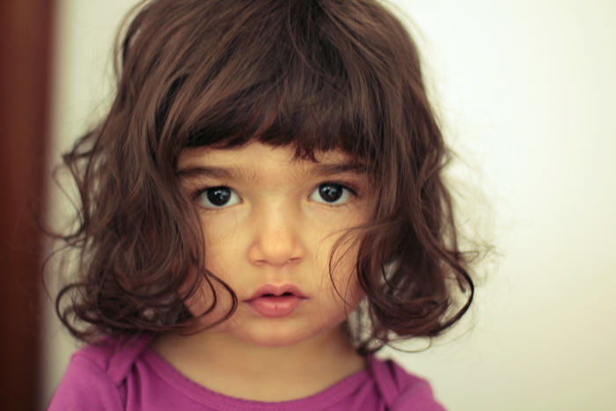
¿Por qué los abuelos son los papás de los papás de uno?
Pero Dios existe, ¿cierto? Porque yo a Dios no me lo pienso perder…

Slide 14

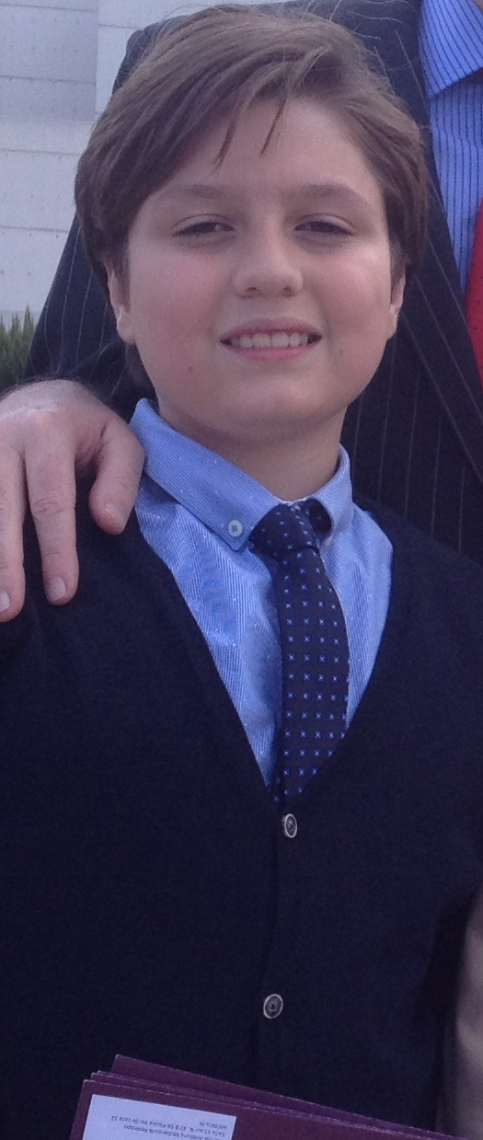
¿Cómo se hace el agua?
¿Quién saca las estrellas de noche?
Marcus McDermott

Slide 15

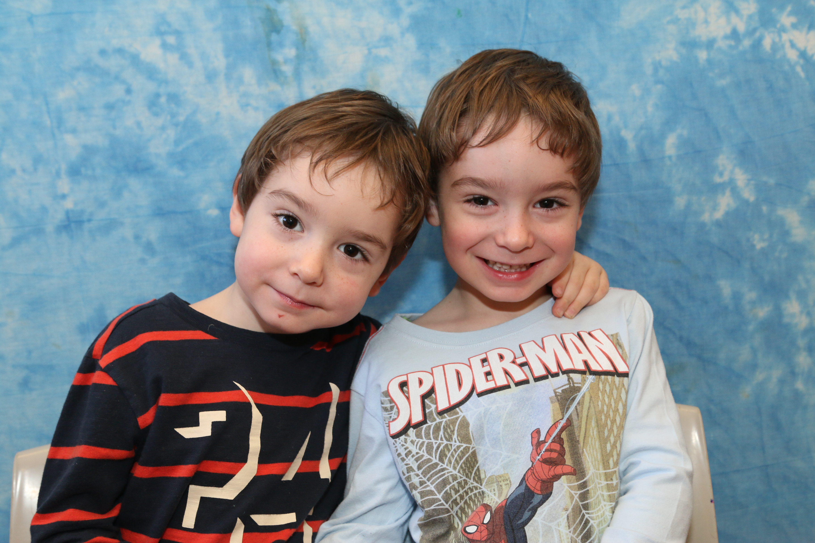
Pero no sólo, los niños nos lo preguntamos todo, ¡nos lo explicamos también!
“Si ustedes no me dicen
lo que significa orgasmo,
lo busco en Google”
“Las ideas después
de hablar,
se van al cerebro”

Slide 16
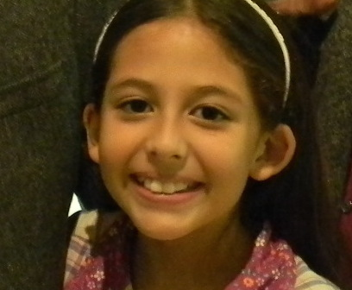
Buscamos información en todos lados…
Como María Isabel Cardona, que se comía
los bordes de los libros cuando su abuela
la llevaba a las librerías. Contaba que era su
forma de aprender cuando aún no había
aprendido
a leer

Slide 17
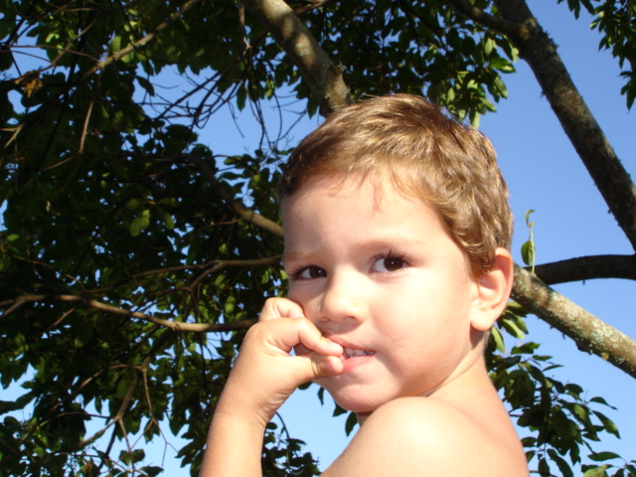
Además, filosofamos…

Slide 18

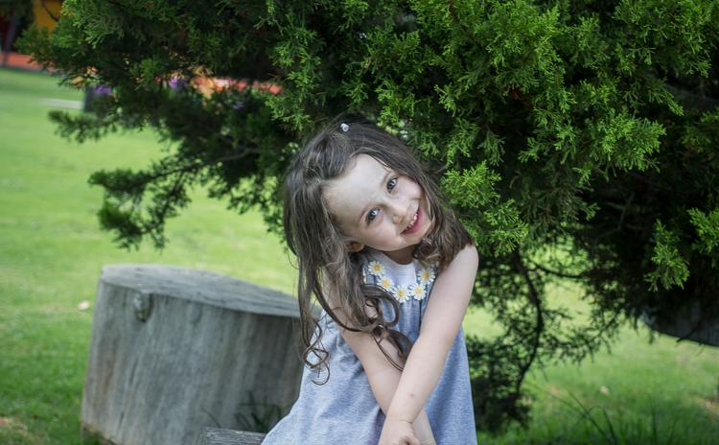
Soy niña, no tengo nada, pertenezco al universo

Slide 19

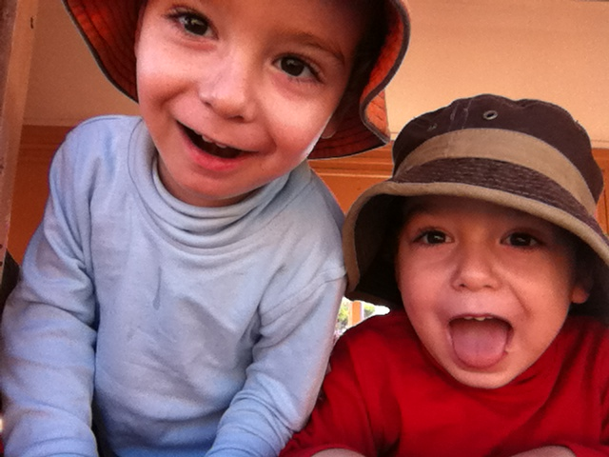
“Mami, ya estoy aprendiendo a quedarme
solo, por ejemplo, cuando estoy dormido”

Slide 20

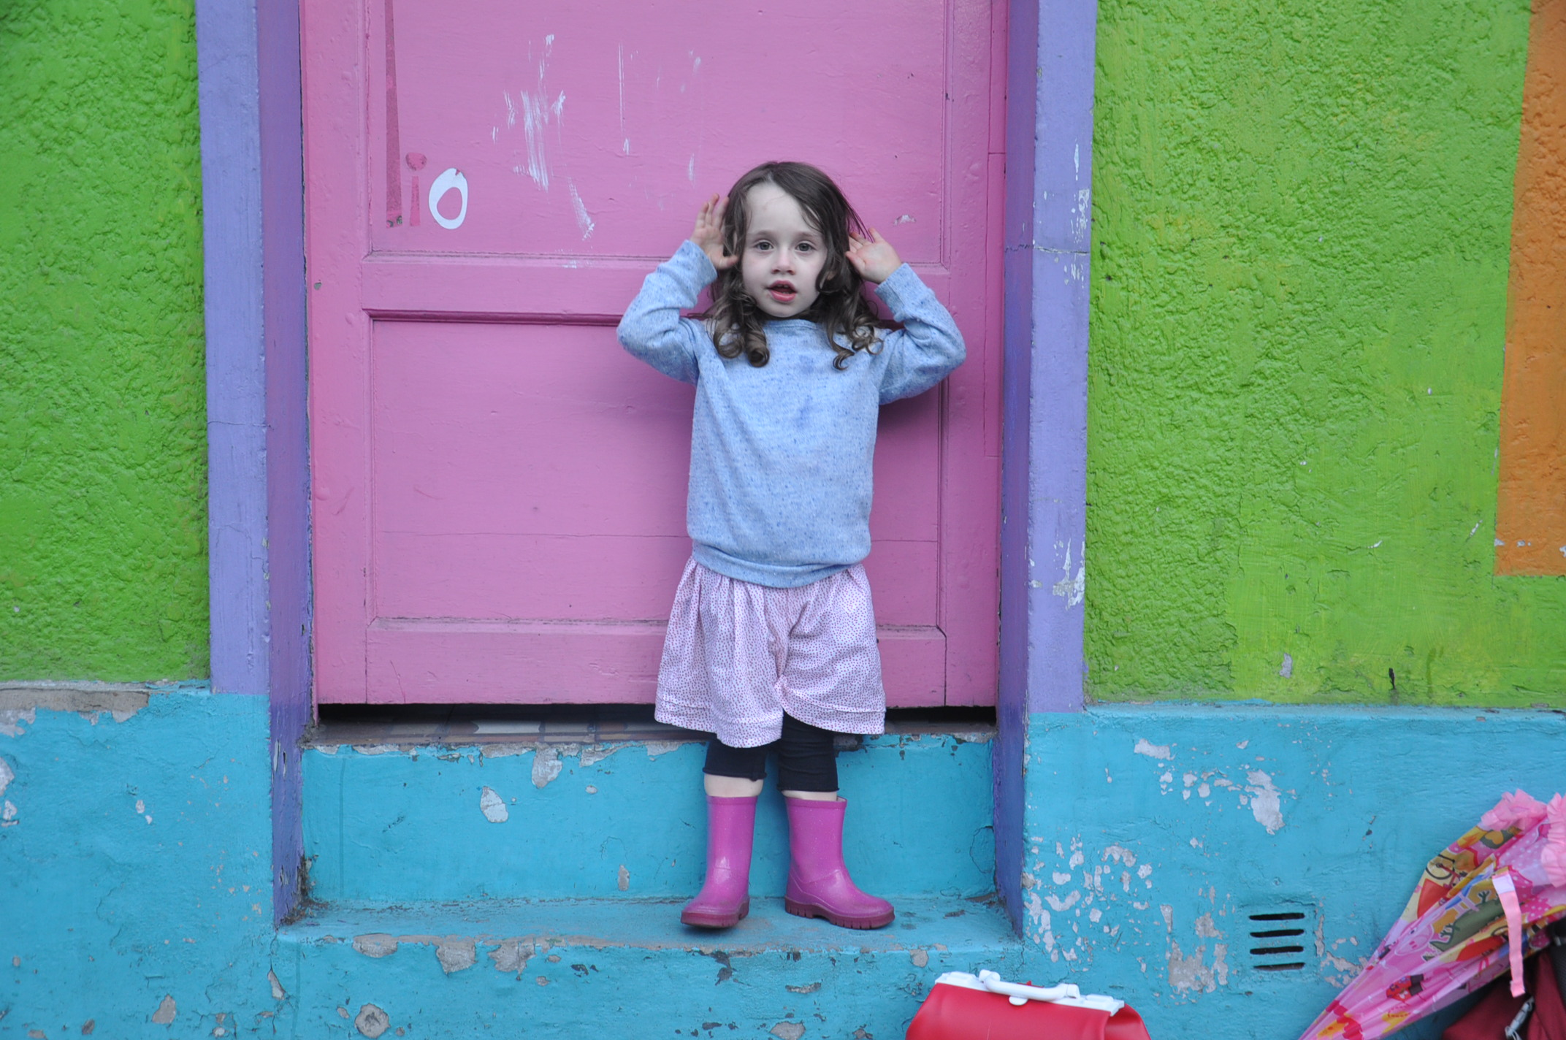
“Mami, déjame andar sola para no perderme”
“Mi abuela y mi mamá salen a comprar
cosas necesarias que no necesitan”
“Cuando sea grande me convertiré en flor”

Slide 21
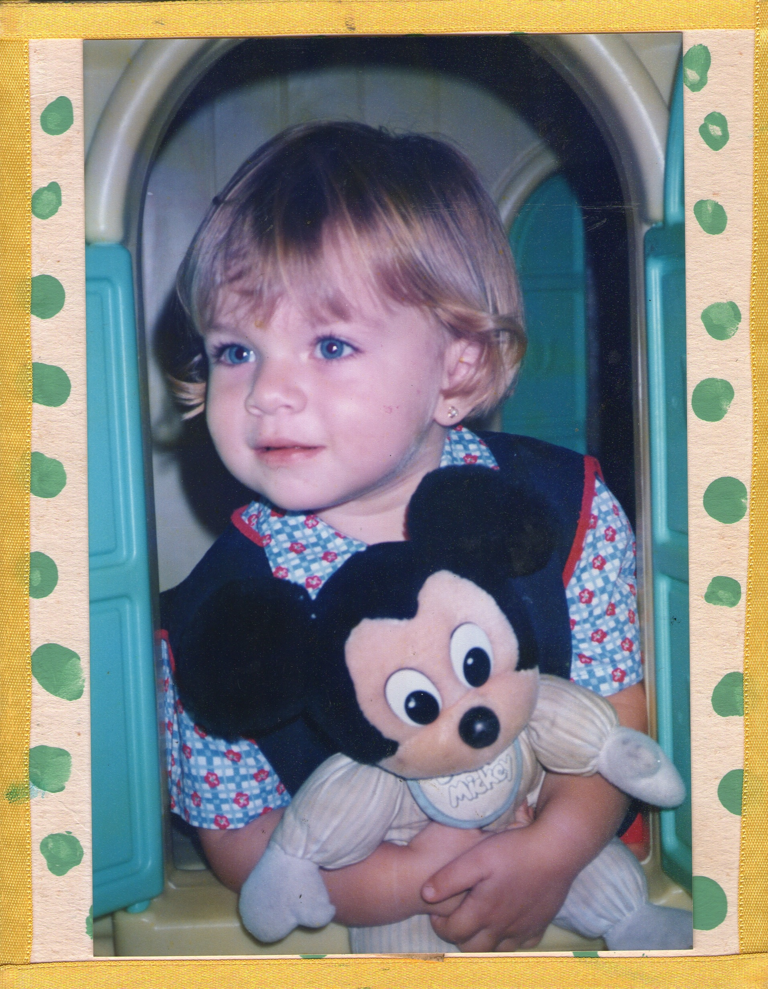
“Si Dios creo el mundo,
el universo y
todo lo que nos rodea,
¿quién creó a Dios?”
María Clara Osorio
Mamá dice: Todo tiene fin
María Clara responde: No mami, Dios no tiene fin,
los números no tienen fin y la vida no tiene fin…

Slide 22
Y reinventamos el lenguaje

Slide 23

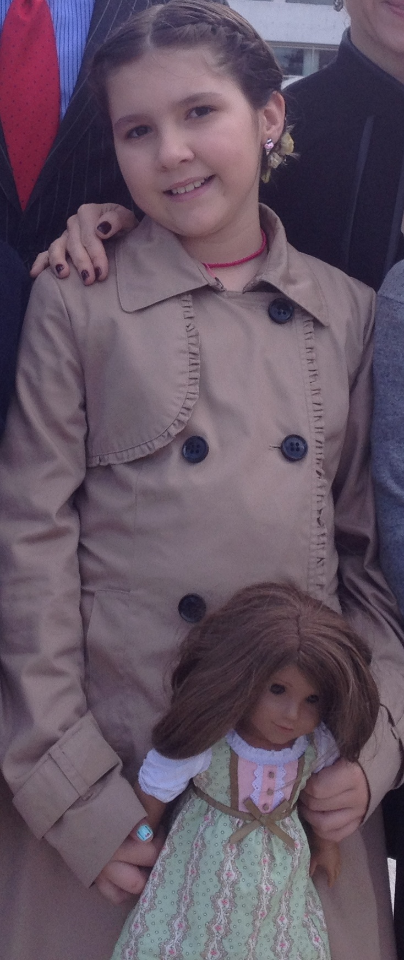
Mami, ¿cómo quieres que te escriba mi nombre, en “manúscula” o en “miyúscula”?
- Mami, qué tan de malas las sirenas.
- ¿Por qué?
-Porque no existen los sirenos…
Tata McDermott

Slide 24

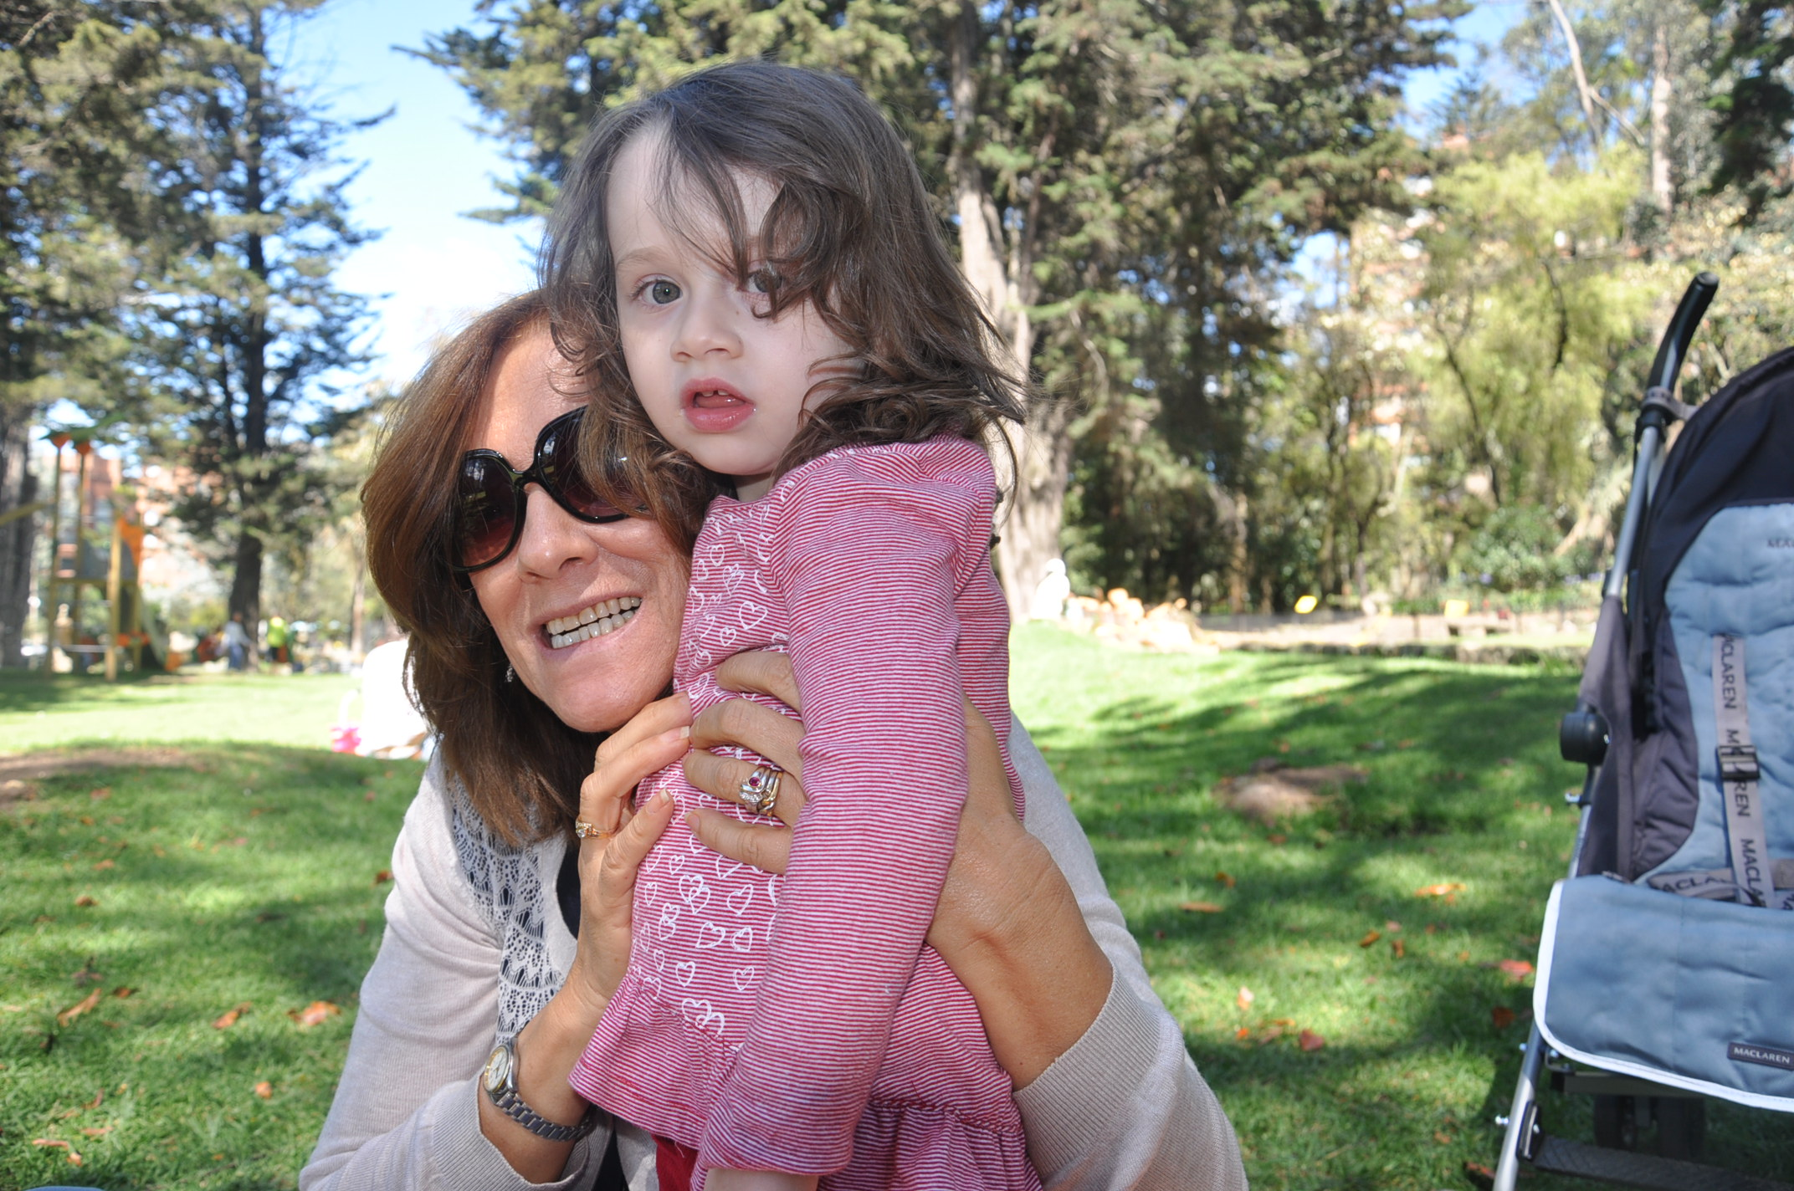
-Sofi, mañana vienen dos
personas que amas mucho,
adivina quiénes son…
-Abita?
-¡Sí! Y la otra persona?
-No sé, me contas?
-Es Abu
-Pero Abu no es persona
-Y entonces qué es?
-Es persono

Slide 25
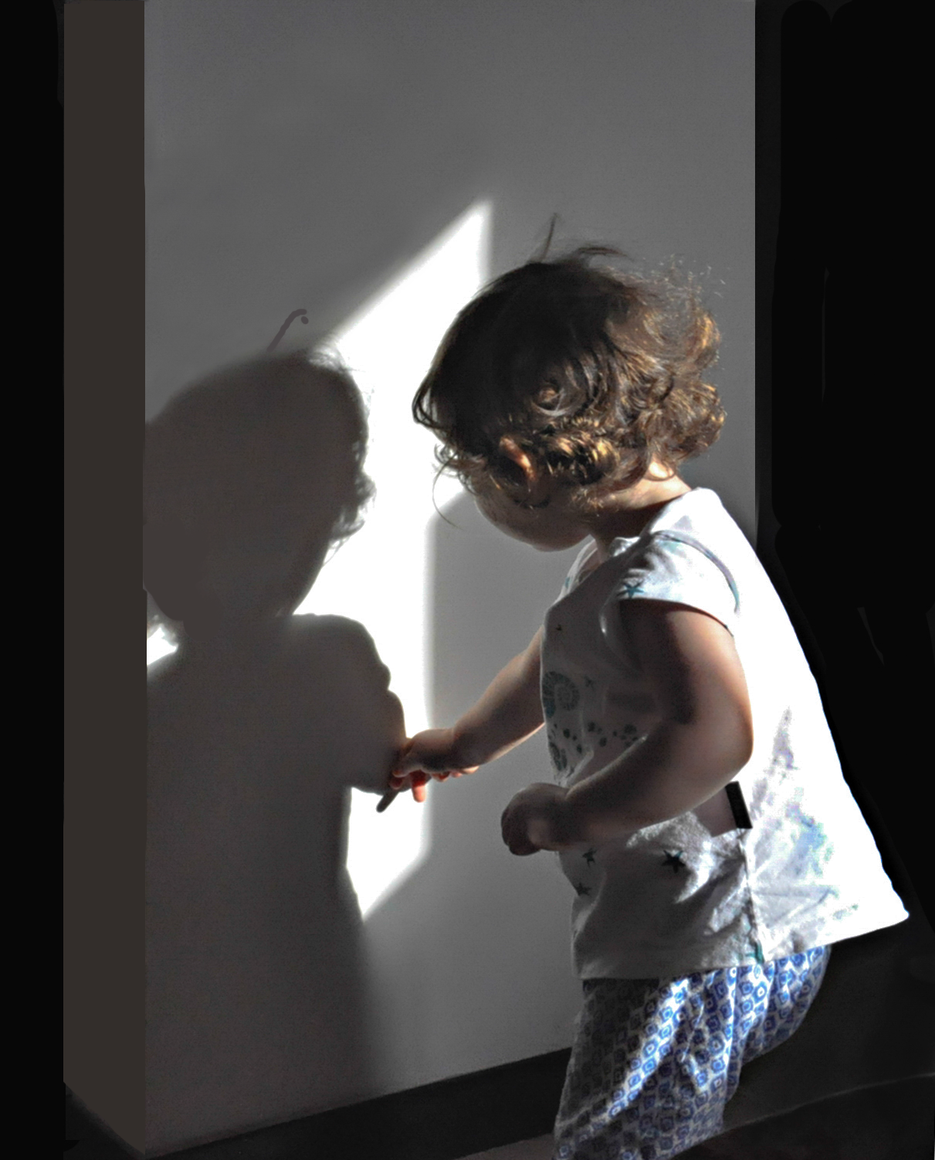
“El sol es la flor brillante del cielo”

Slide 26
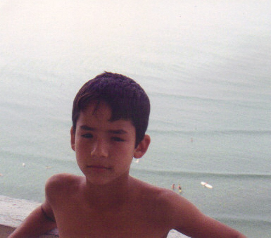
Los niños somos felices con lo bello y lo simple…
“Estoy contento porque conseguí
una pecera y un perrito…
Cuando grande tendré muchos
animales”
Andrés Acosta

Slide 27
Pero sobre todo,
los niños estamos
llenos de
A M O R

Slide 28
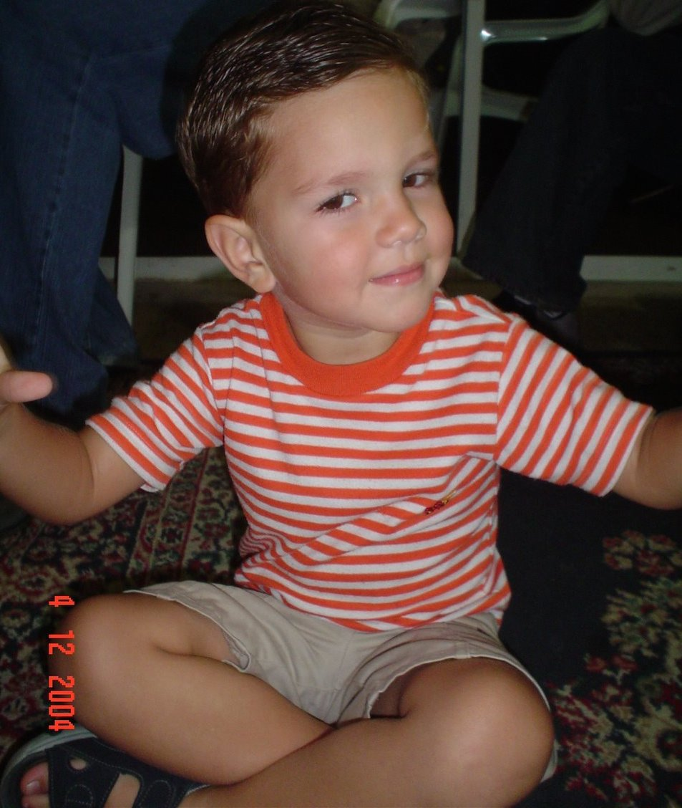
“Papá, mamá, nena,
yo los quiero mucho y yo
me quiero mucho”
¿Aló? Habla con el hermanito
de mi hermanita
Andrés Osorio

Slide 29
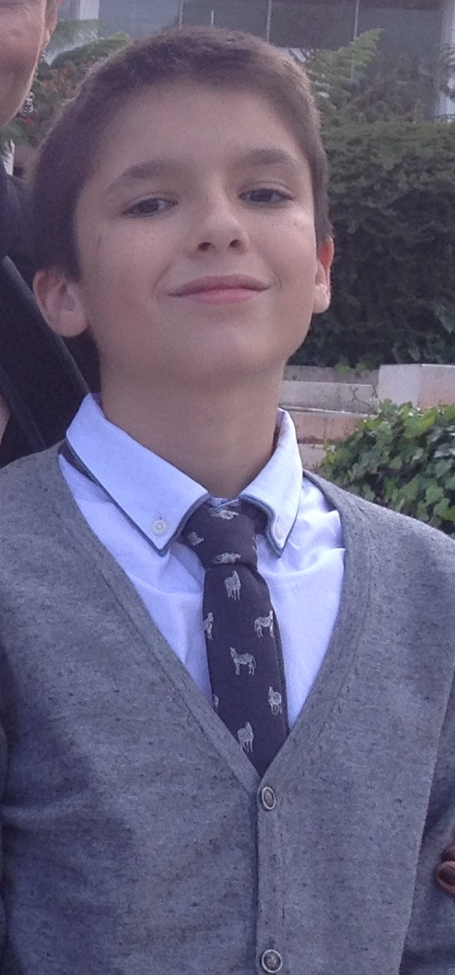
“Mami, si no fueras mi mamá,
¿podrías ser mi novia?”
Cyprian McDermott

Slide 30
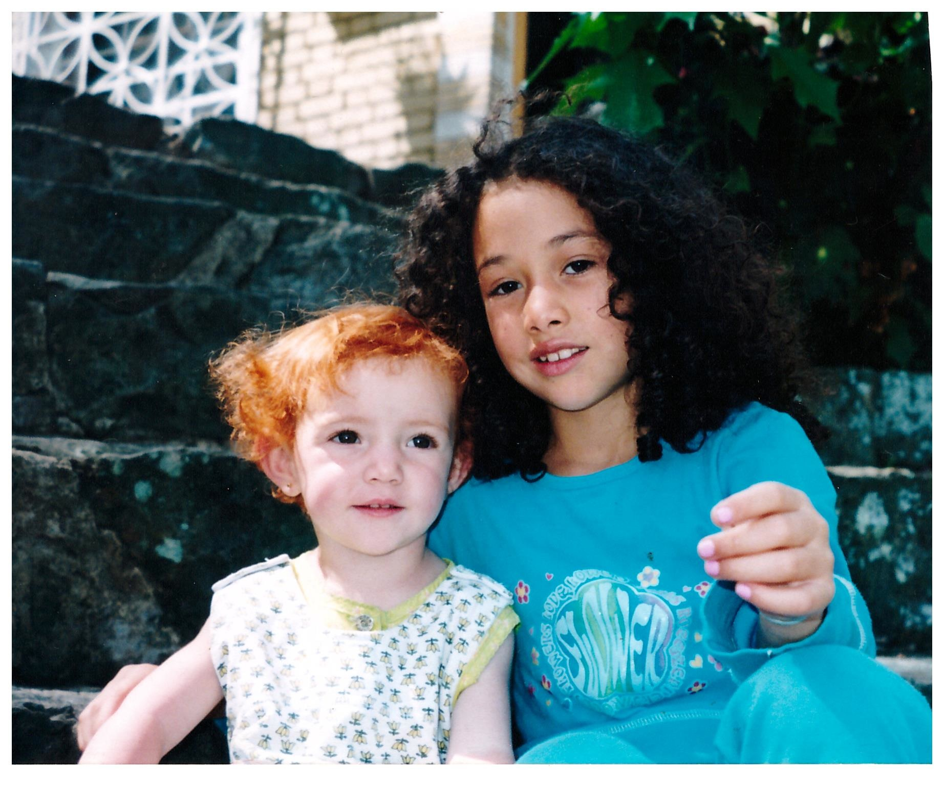
Luego de ver nacer a varios hermanitos,
Yilda, de 5 años, le pide al niño Jesús con
mucha devoción:
“No quiero más muñecos, por favor este año me
traes un niño de verdad, que sea mío y no
de mi mamá”

Slide 31
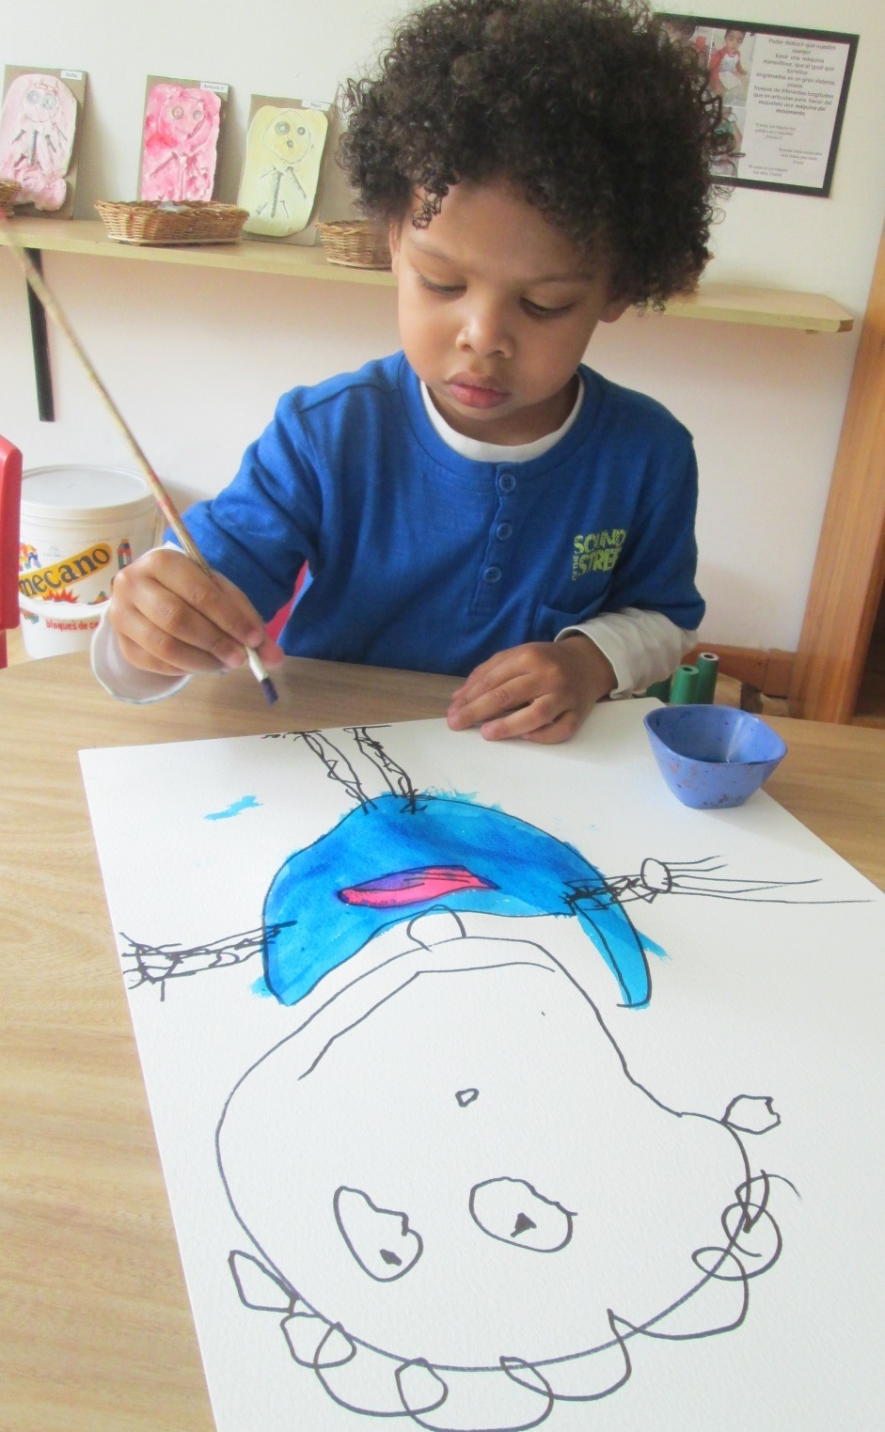
Papi, definitivamente eres
la mejor mamá del mundo

Slide 32
Porque los niños tenemos un corazón limpio

Slide 33
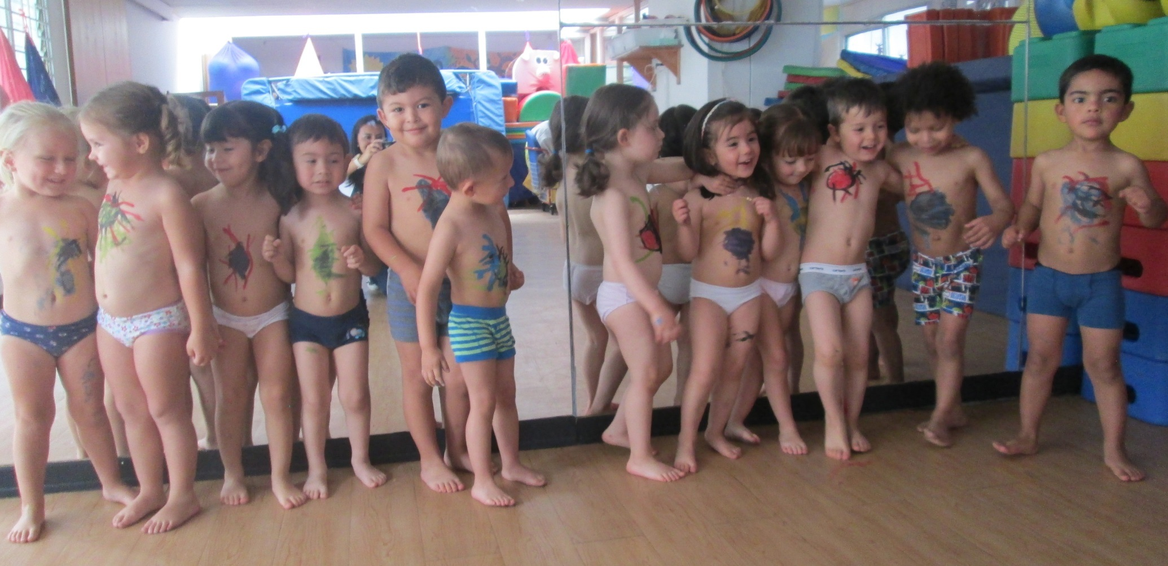
Un corazón que…
“Tiene una parte amarilla, que es la alegría, el motor manda sangre y va por una cuerda a un botón y se hacen círculos y uno se siente feliz.
“La furiosa es negra y manda sangre en forma de caracol”
Deducciones del grupo Esqueletos Felices del jardín infantil Cometas

Slide 34
Sigamos siendo niños y preguntándonos…
¿A dónde van los días que pasan?

Slide 35
